Slide 1
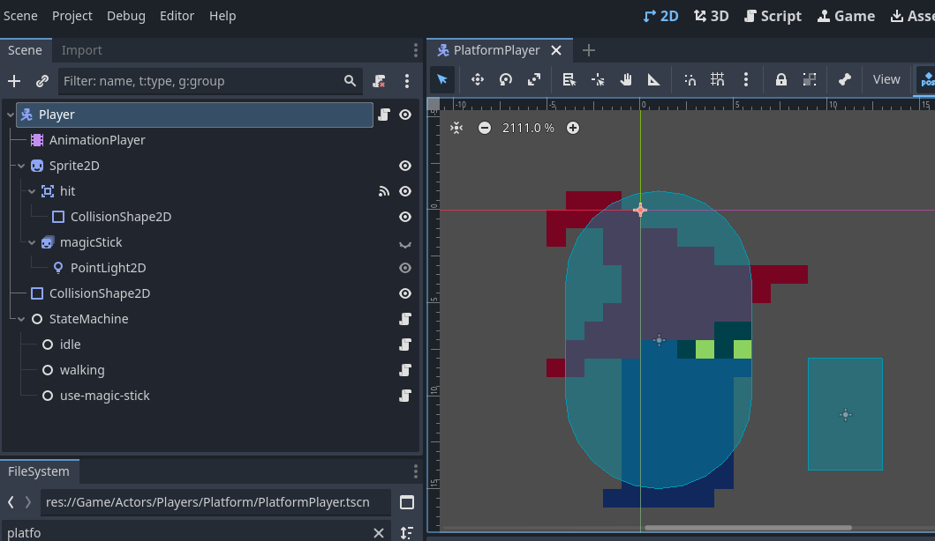
Interface
On voit dans menu de gauche
un arbre d’objets
ON peut remarquer avec l’icone
À quoi ils correspondent
Mais on va regarder ça en détail
Dans les pages suivantes

Slide 2
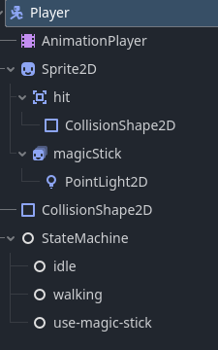
Player
Le type de noeud ici est characterBody2D: c’est un type d’objet de godot qui gère deja plein de chose pour les personnages en général
Notamment la colission, on y revient juste après
AnimationPlayer
Comme son nom l’indique, cet objet va permettre de gérer les differentes animation de la scène, que ce soit de jouer un défilement d’image ou un déplacement d’un objet
Sprite2D
C’est l’objet qui gère les images dans Godot, on a plein de propriété qui vont nous permettre ensuite de géré les animations, texture..
hit/collistionShape2D
Dans godot on peut avoir des objets zones, et y attacher une forme pour définir son périmètre d’aciton, et ainsi au moment de detecter qu’un autre objet entre dans ce
Périmètre d’éxecuter du code
CollissionShape2d
Je disait sur Player qu’on avait la gestion des collisions intégrées à l’objet racine, ici “characterBody2d”, nommé “Player”
Cet objet représente la forme qui representera la zone de colision pour notre héros
StateMachine
On aura un chapitre dédiée dessus, ce qu’on appelle en français une “machine à état”, permet de gerer pas mal de choses en fonction de cet “état/status” du personnage
à un instant T
On petu lire ici: idle : il fait rien, walking: il marche, use-magic-stick: il utilise sa baguette magique
et en fonction du status à cet instant on va définir ce qu’il a le droit de faire ou non à ces moments là
Mais j’y reviendrais en détail plus tard

Slide 3
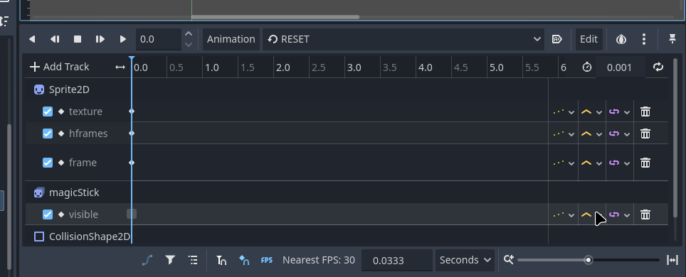
AnimationPlayer
En cliquant sur cet objet, on peut voir en bas cette fenêtre, on va voir comment elle fonctionne en détail

